Slide 1

面向 RustOS 的进程调试能力构建
汇报人：王思远
汇报日期：2026年XX月XX日

Slide 2



01
研究背景
目 录
CONTENTS
02
核心设计
03
实验与测试
04
总结展望

Slide 3
研究背景
PART ONE
项目背景与问题定义
总体目标与边界
需求拆解

Slide 4

研究背景 | 核心设计 | 实现与测试 | 总结展望
1.1 项目背景与问题定义
Linux ABI 兼容的生态要求
调试能力不是单一 syscall
Asterinas / RustOS 若要支撑真实开发者工具链，不能只运行普通程序，还必须支持 GDB、strace 等调试工具。
进程调试涉及进程管理、信号、wait、地址空间、寄存器上下文、安全策略和 procfs，是一条完整数据/控制通路。
核心问题
内核视角
如何在此前没有 ptrace 设施的 RustOS 中，构建足够 Linux 兼容、足够安全、并能支撑真实调试器运行的进程调试子系统。
需要补齐追踪关系管理、执行流停止/恢复、异常到信号转换、跨地址空间访问、wait 状态编码和架构寄存器 ABI。
目标：让真实 GDB / strace 能在 Asterinas 上原生运行并调试用户进程

Slide 5
研究背景 | 核心设计 | 实现与测试 | 总结展望
1.2 总体目标与验收标准
验收标准
GDB 能启动并调试单线程用户程序
GDB 能设置软件断点，命中 int3 后进入 stop
GDB 能读取/修改通用寄存器
GDB 能读取/修改用户进程内存
GDB 能单步执行并继续执行
strace 能看到系统调用 entry/exit
/proc/<pid>/maps 输出可被 GDB 解析
/proc/<pid>/mem 在权限允许时可读写目标进程地址空间
Yama ptrace_scope 能限制非亲缘或无权限访问
相关功能纳入 CI 与回归测试
ptrace 核心 ABI
支持 GDB 的断点、停止、寄存器/内存读写、单步与继续；支持 strace 的 syscall entry/exit。
procfs 调试接口
提供 /proc/<pid>/maps、/proc/<pid>/mem、/proc/<tid>、/proc/<pid>/auxv 等接口。
安全边界
对齐 ptrace_may_access，并引入 Yama LSM 的 ptrace_scope 策略。
真实工具链验证
以真实 GDB、strace、gVisor ptrace 测试、回归测试和安全测试作为验收依据。

Slide 6
研究背景 | 核心设计 | 实现与测试 | 总结展望
1.3 需求拆解：从调试动作到内核能力
用户态调试动作
内核需要提供的能力
关键设计点
启动并追踪进程
PTRACE_TRACEME、父子追踪关系
建立 tracer/tracee 关系；记录停止状态
exec 后通知调试器
exec event 或 SIGTRAP
exec 路径与 ptrace-stop 整合
设置/命中断点
POKETEXT + #BP→SIGTRAP
异常、信号、ptrace-stop 统一
查看/修改寄存器
GETREGS / SETREGS / USER area
x86-64 user_regs_struct；字段级写入规则
查看/修改内存
PEEK/POKE、/proc/pid/mem
跨进程 VMAR 访问、缺页处理、权限检查
单步/继续/跟踪 syscall
SINGLESTEP / CONT / SYSCALL
TF 单步；entry/exit stop；TRACESYSGOOD
等待状态变化
wait/waitpid/wait4
ptrace-stop 编码为 wait status
限制非法调试
access check + LSM
UID/GID/CAP_SYS_PTRACE/Yama

Slide 7
核心设计
PART two
总体架构
核心机制
安全模型

Slide 8
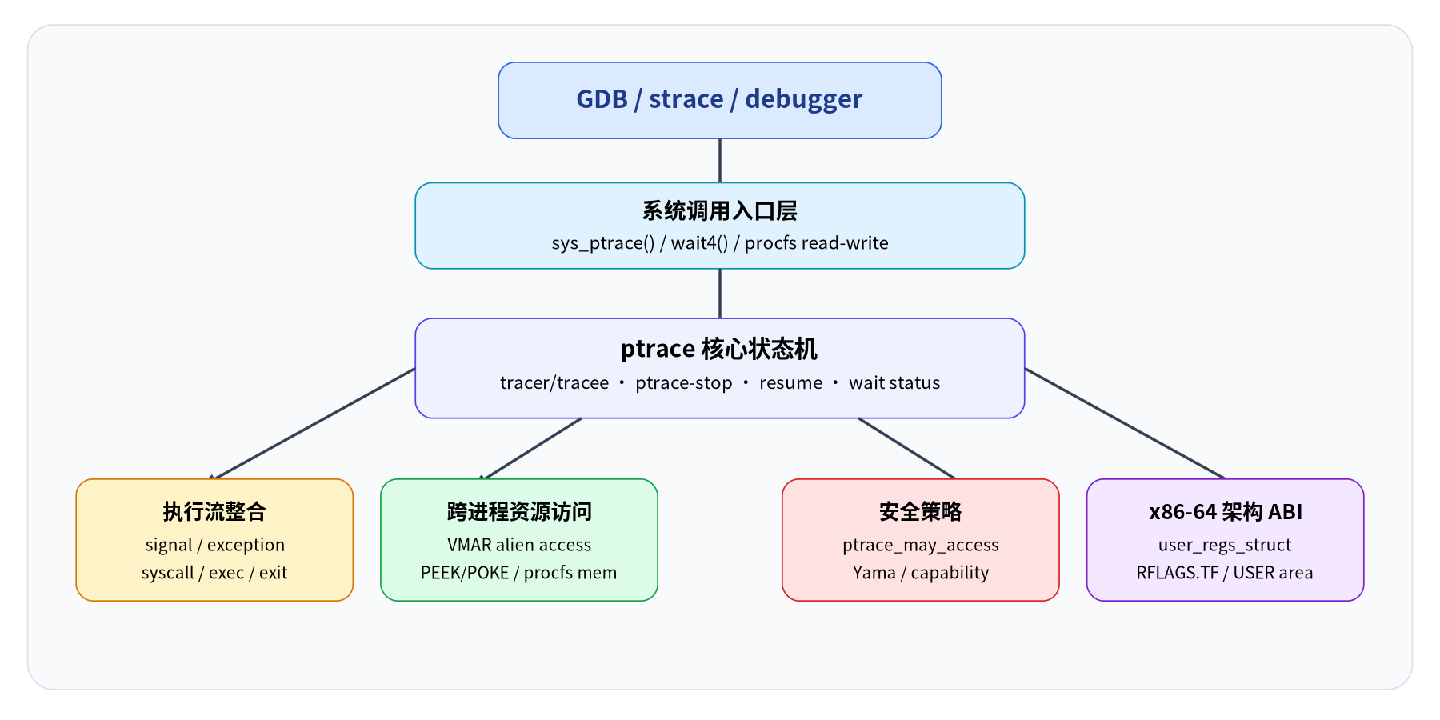
研究背景 | 核心设计 | 实现与测试 | 总结展望
2.1 总体架构：七层调试能力通路

Slide 9
研究背景 | 核心设计 | 实现与测试 | 总结展望
2.2 关键设计取舍：复用内核既有语义
停止收敛点
关系维护
以信号投递点作为 ptrace-stop 统一入口，断点、单步、普通信号和 event 共享同一停止路径。
使用 Weak 引用维护 tracer↔tracee，并通过 tracees map 与固定锁序避免循环引用和死锁。
资源访问
架构解耦
通过 VMAR alien access 访问目标地址空间，统一支撑 ptrace PEEK/POKE 与 /proc/pid/mem。
x86-64 user_regs_struct、RFLAGS.TF、USER area 等 ABI 细节下沉至 arch/x86/ptrace.rs。
设计原则：把高风险调试能力收束为显式状态机、显式访问原语和显式安全检查

Slide 10
研究背景 | 核心设计 | 实现与测试 | 总结展望
2.3 ptrace 系统调用入口：从 Linux request 到内核对象方法
request 编号解析
定位 tracee
处理用户指针
委托 ptrace 核心层
sys_ptrace(request, pid, addr, data)
├── PTRACE_TRACEME / CONT / GETREGS / ...
├── current.tracees[tid] → tracee
├── copy_from_user / copy_to_user
└── PosixThread::ptrace_xxx(...)
关键取舍
避免 sys_ptrace 同时理解 wait、信号、寄存器与地址空间细节
Linux ABI 语义被翻译为内核对象操作
PEEK 返回值、POKE 数据参数、GET/SET 用户指针分别处理
核心不变量：入口薄，状态机厚

Slide 11
研究背景 | 核心设计 | 实现与测试 | 总结展望
2.4 tracer / tracee 关系：Weak 引用、tracees map 与锁序
struct PosixThread {
tracee_status: Once<TraceeStatus>,
tracees: Once<Mutex<BTreeMap<Tid, Arc<Thread>>>>,
}
struct TraceeStatus {
is_stopped: AtomicBool,
state: Mutex<TraceeState>,
}
tracee_status
tracees map
记录“我是否被追踪”
保存停止原因与寄存器快照
供 resume / wait / exit 协同
记录“我追踪哪些线程”
wait 遍历可报告 tracee
用 Weak 避免循环强引用
锁序约束
固定为 tracer.tracees → tracee.tracee_status。wait、resume、detach、exit 清理均按同一方向访问，避免 tracer 遍历与 tracee 停止/退出之间的交叉等待。

Slide 12
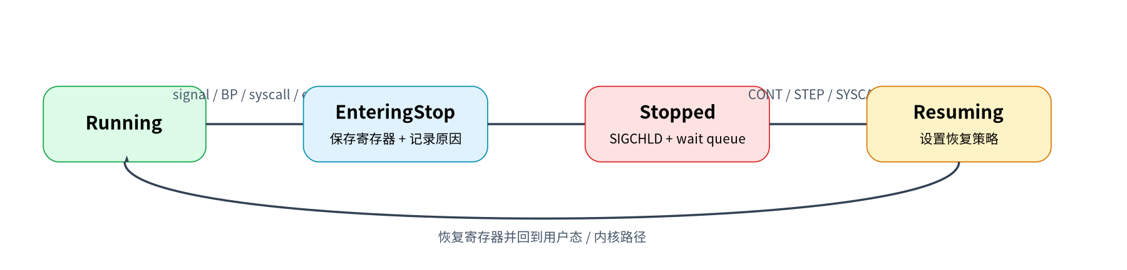
研究背景 | 核心设计 | 实现与测试 | 总结展望
2.5 ptrace-stop 主状态机: 保存现场、通知 tracer、阻塞 tracee、恢复现场
do_ptrace_stop() 顺序
1 保存寄存器现场
2 记录停止信号/事件与 wait status
3 向 tracer 投递 SIGCHLD(CLD_TRAPPED)
4 tracee 以 StopByPtrace 阻塞
5 resume 后回写寄存器并返回执行路径
核心价值
ptrace-stop 不另造独立调度语义，而是复用 signal 与 wait。这样 GDB/strace 看到的就是 Linux 风格的 wait4 状态字。

Slide 13
研究背景 | 核心设计 | 实现与测试 | 总结展望
2.6 resume 语义：CONT、SINGLESTEP、SYSCALL 的统一恢复接口
enum PtraceContRequest {
Continue(Option<SigNum>),
SingleStep(Option<SigNum>),
Syscall(Option<SigNum>),
}
恢复 request
信号处理
x86 TF 位
syscall tracing
用途
PTRACE_CONT
注入/抑制
清除
关闭
普通继续
PTRACE_SINGLESTEP
注入/抑制
设置
关闭
GDB 单步
PTRACE_SYSCALL
注入/抑制
清除
开启
strace 跟踪
resume() 核心动作
替换或清空 StopDeliverySignal
设置/清除 RFLAGS.TF
打开/关闭 is_tracing_syscall
清除 is_stopped 并唤醒 tracee

Slide 14
研究背景 | 核心设计 | 实现与测试 | 总结展望
2.7 StopDeliverySignal：区分 Pending、Consumed、Injected、Empty
Pending
等待 wait 观察
Consumed
wait 已报告
Injected
resume 注入新信号
Empty
信号被抑制/清理
enum StopDeliverySignal {
Pending(DequeuedSignal, PtraceWaitStatus),
Consumed(DequeuedSignal),
Injected(DequeuedSignal),
Empty,
}
为什么需要四态？
同一 ptrace-stop 不能被 wait 重复报告
wait 返回后信号不能立刻丢弃
tracer 仍可在 PTRACE_CONT(pid, 0, sig) 时替换、注入或抑制信号

Slide 15
研究背景 | 核心设计 | 实现与测试 | 总结展望
2.8 信号投递停：在 signal delivery 之前给 tracer 裁决机会
pending signal 出队
非 SIGKILL 且被追踪
ptrace_stop()
tracer wait/resume
投递 / 替换 / 抑制
PtraceStopResult
含义
信号管线动作
Continued(Some)
允许或替换信号
查询 action 并投递
Continued(None)
抑制信号
直接返回
Interrupted
被 SIGKILL 打断
重新处理 SIGKILL / 退出
NotTraced(Some)
未被追踪
普通信号路径

Slide 16
研究背景 | 核心设计 | 实现与测试 | 总结展望
2.9 系统调用停：在 task 主循环中布置 entry / exit 双检查点
ReturnReason::UserSyscall
├── orig_syscall_ret = user_ctx.syscall_ret()
├── ptrace_may_stop_on_syscall() // entry-stop
├── handle_syscall() // 真正执行 syscall
└── ptrace_may_stop_on_syscall() // exit-stop
TRACESYSGOOD
普通 syscall-stop 使用 SIGTRAP
开启 PTRACE_O_TRACESYSGOOD 后编码为 SIGTRAP | 0x80
strace 可据此区分 syscall-stop 与断点 SIGTRAP
关键细节
若 entry-stop 被 SIGKILL 打断，则不继续执行系统调用；否则先执行 syscall，再做 exit-stop。orig_syscall_ret 保存 syscall 入口快照，支撑 x86-64 orig_rax ABI。

Slide 17
研究背景 | 核心设计 | 实现与测试 | 总结展望
2.10 event-stop：以 PtraceOptions 控制 exec / exit 等事件是否报告
PTRACE_O_TRACEEXEC
PTRACE_O_TRACEEXIT
PTRACE_O_TRACEFORK
PTRACE_O_TRACEVFORK
PTRACE_O_TRACECLONE
PTRACE_O_TRACEVFORKDONE
PTRACE_O_EXITKILL
PTRACE_O_TRACESYSGOOD
tracee 有 tracer?
option 已开启?
构造 event + siginfo
进入 do_ptrace_stop()
GETEVENTMSG 读取 message
exec 兼容语义
当前边界
即使未开启 TRACEEXEC，成功 execve 后也应发送普通 SIGTRAP，让调试器在新程序开始执行前接管。
已支持 EXEC / EXIT；fork / vfork / clone family 的 event-stop 仍属于后续扩展范围。

Slide 18
研究背景 | 核心设计 | 实现与测试 | 总结展望
2.11 wait / waitpid 整合：tracee stop 优先于普通 child stop
enum WaitStatus {
Zombie(...), Stop(...), Continue(...),
TraceeExit(Arc<Thread>),
TraceeStop(Arc<Thread>, PtraceWaitStatus),
}
do_wait(): try_wait_tracees() → try_wait_children()
设计要点
tracee 状态先以 ptrace 语义报告
普通 child wait 跳过 is_traced()
ptrace-stop 不要求 WSTOPPED
main thread 退出但进程未 zombie 时延迟报告，避免重复
wait status 编码
PtraceWaitStatus 最终编码为 wait4 status = (si_status << 8) | 0x7f；si_status 可为普通信号、SIGTRAP|0x80，或带 event code 的高位编码。

Slide 19
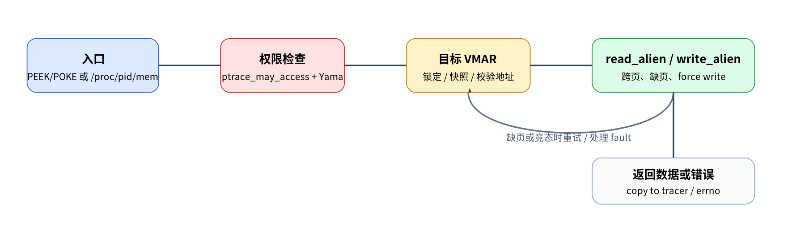
研究背景 | 核心设计 | 实现与测试 | 总结展望
2.12 跨进程内存访问：VMAR alien access，而不是切换页表
统一访问原语
read_alien / write_alien / fill_zeros_alien 被抽象为 access_alien()，统一处理地址校验、缺页和竞态。
接口复用
PTRACE_PEEK/POKE_TEXT/DATA 与 /proc/<pid>/mem 共享 alien access；/proc/<pid>/maps 遍历 VMAR 输出映射。
工程意义
无需临时切换目标页表；跨进程内存读写被封装在 VMReader / VMWriter 与权限检查边界内。

Slide 20
研究背景 | 核心设计 | 实现与测试 | 总结展望
2.13 /proc/<pid>/maps 与 /proc/<pid>/mem：提供 Linux 式进程视图
接口
访问对象
访问强度
典型语义
/proc/<pid>/maps
地址空间布局元数据
Read
FsCreds + Read
/proc/<pid>/mem read
用户虚拟内存内容
Attach
FsCreds + Attach
/proc/<pid>/mem write
用户虚拟内存修改
Attach
force write 支撑断点
ptrace PEEK/POKE
stopped tracee 的一个 word
调试关系授权
RealCreds / 已建立追踪关系
maps
mem
遍历目标 VMAR 输出可执行文件、共享库、栈、堆、匿名映射等布局，帮助 GDB 定位代码和数据。
以 seek/read/write 文件接口暴露目标地址空间，并在权限满足时允许 force-write 只读代码映射中的 int3。

Slide 21
研究背景 | 核心设计 | 实现与测试 | 总结展望
2.14 x86-64 寄存器 ABI：CUserRegsStruct、USER area 与字段级写策略
字段类别
策略
设计理由
通用寄存器 rax..r15
Set
调试器可自由修改
rip / rsp
SetIf(user_addr)
防止跳到内核地址
fsbase / gsbase
单独校验 user_addr
TLS 基址不可指向内核
rflags
SetBitsTruncate(mask)
只允许用户态可控位
cs/ss/ds/es/fs/gs
Fixed
匹配 Linux ABI，保持段不变量
debug registers
读默认值；写 EOPNOTSUPP
满足 GDB 探测，不支持硬件断点
单步与 USER area
PTRACE_SINGLESTEP 设置 RFLAGS.TF；一条指令后 #DB → SIGTRAP(TRAP_TRACE) → ptrace-stop。PEEKUSER/POKEUSER 通过 offset 访问 CUserRegsStruct，并额外处理 orig_rax、fsbase/gsbase 与 debug registers。

Slide 22
研究背景 | 核心设计 | 实现与测试 | 总结展望
2.15 断点闭环：从 GDB 写 int3 到恢复原指令
maps 定位代码映射
PEEKTEXT 读取原指令
POKETEXT 写 int3
#BP → SIGTRAP
ptrace_stop 保存现场
wait 返回 SIGTRAP
GDB 读/改寄存器
修正 RIP
恢复原指令
SINGLESTEP 执行一次
重新插入 int3
CONT 继续
不是单独模块
为什么需要单步
软件断点依赖 POKE 写代码页、异常到 SIGTRAP、ptrace-stop、wait 编码、GET/SETREGS 与 SINGLESTEP 的组合。
恢复原指令后必须执行一次真实指令，再重新插入 int3；否则同一地址会反复命中断点。

Slide 23
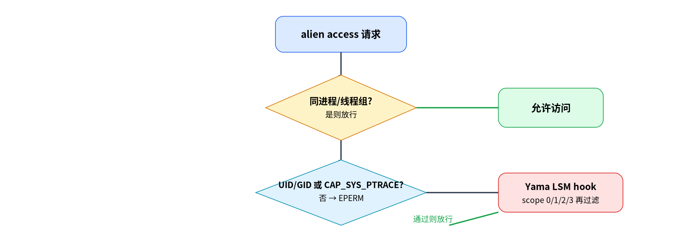
研究背景 | 核心设计 | 实现与测试 | 总结展望
2.16 与 Rust 安全模型的关系：把危险能力收束在显式边界上
寄存器机制
实现要点
安全约束
CUserRegsStruct
镜像 Linux x86-64 user_regs_struct
作为 GDB info registers 的 ABI 基础
REG_RULES
Set / SetIf / SetBitsTruncate / Fixed 字段策略
限制非法 RIP/FS/GS/RFLAGS 写入
USER area
PEEKUSER / POKEUSER 按偏移读写；debug registers 读默认值
DR0–DR7 写入暂返回 EOPNOTSUPP
SINGLESTEP
设置 RFLAGS.TF；#DB 转 SIGTRAP(TRAP_TRACE)
单步后再次进入 ptrace-stop
• ptrace_may_access：同进程放行 → UID/GID 检查 → CAP_SYS_PTRACE → LSM hook
• 不同入口区分 Read/Attach 与 FsCreds/RealCreds，降低 procfs 绕过风险
Yama scope
语义
0 Disabled
不附加额外限制
1 Relational
默认；仅祖先进程或 CAP_SYS_PTRACE 可 attach
2 Capability
仅 CAP_SYS_PTRACE 可 attach

Slide 24
实现与测试
PART hree
实现进度
request支持矩阵
测试验证

Slide 25
研究背景 | 核心设计 | 实现与测试 | 总结展望
3.1 实现进度与设计模块映射
时间
已合入能力
设计意义
04.23
/proc/pid/maps、/proc/pid/mem、force-write、access check、Yama、auxv、/proc/tid、tkill
为 GDB 进程视图、跨进程内存读写与安全边界打基础
04.26
ptrace syscall 框架、TRACEME、CONT、ptrace-stop、wait 整合、exec SIGTRAP
形成 stop/wait/resume 最小闭环
05.14
GETREGS/SETREGS、PEEKUSER/POKEUSER、SINGLESTEP、断点、GETSIGINFO/KILL
支持最小调试器寄存器与单步能力
05.18
SETOPTIONS、GETEVENTMSG、EXEC/EXIT event、EXITKILL
支持 GDB 常用 options 与 event-stop
05.21
USER_CS/USER_SS 对齐、debug registers 默认读仿真、personality、GDB docs/CI
消除 ABI 细节警告，将兼容逻辑迁移到内核侧
05.28
PTRACE_SYSCALL、TRACESYSGOOD、PEEK/POKE_TEXT/DATA、strace docs/CI
支撑 strace 与直接读写 tracee 内存

Slide 26
研究背景 | 核心设计 | 实现与测试 | 总结展望
3.2 ptrace request 支持矩阵
类别
已支持 request
当前边界 / 后续
追踪与恢复
TRACEME、CONT、SINGLESTEP、SYSCALL、KILL
ATTACH / DETACH 后续补齐
寄存器访问
GETREGS、SETREGS、PEEKUSER、POKEUSER
GETFPREGS / GETREGSET 暂未完整支持
内存访问
PEEKTEXT/PEEKDATA、POKETEXT/POKEDATA
依赖 tracee stop 与 alien access 权限检查
事件选项
SETOPTIONS、GETEVENTMSG、EXEC、EXIT、EXITKILL、TRACESYSGOOD
fork/vfork/clone event-stop 后续完善
信号信息
GETSIGINFO、信号注入/抑制
更完整 signal info 细节可持续对齐 Linux
硬件断点
debug registers 读默认值仿真
DR0–DR7 真实语义后续补齐

Slide 27
研究背景 | 核心设计 | 实现与测试 | 总结展望
3.3 测试与验证方案
单元与回归测试
真实 GDB 测试
ptrace.c、read_write_regs.c、set_options.c、debugger/debuggee、/proc/pid/mem、/proc/pid/maps、Yama、PTRACE_SYSCALL。
gdb_sample.c + gdb_commands.gdb：断点、backtrace、print、修改变量、内存查看/写入、单步、删除断点、继续执行。
strace 与 syscall-stop
兼容性测试原则
验证系统调用 entry/exit 均可报告，stop signal 与 TRACESYSGOOD 编码可被 strace 正确解析。
引入 gVisor ptrace_test；以 ABI 行为为准，以真实工具为准，安全测试和功能测试同等重要。
验收标准：真实 GDB / strace 能在 Asterinas 上原生运行并完成核心调试流程

Slide 28
总结展望
PART four
风险分析
后续路线
总结

Slide 29
研究背景 | 核心设计 | 实现与测试 | 总结展望
4.1 风险分析与后续路线
主要风险
具体表现
后续路线
stop/resume 竞态
tracee 停止、tracer wait、resume、exit 之间可能竞态
并发压力测试与不变量梳理
锁序风险
tracees map、tracee_status、信号队列、wait queue 锁交错
固定锁序与路径审计
ABI 细节风险
GDB 对寄存器布局、段选择子、debug registers、personality 敏感
补齐 regset、FP/SIMD、DR0–DR7
安全绕过风险
ptrace 与 procfs 若检查不统一可能出现绕过
统一 access mode；补 dumpable、PR_SET_PTRACER
多线程/架构扩展
clone event-stop 与非 x86 寄存器 ABI 尚不完整
支持 fork/vfork/clone；推广到 riscv64/loongarch64

Slide 30
研究背景 | 核心设计 | 实现与测试 | 总结展望
4.2 总结：从能跑 GDB 到调试能力骨架
设计核心
以 ptrace-stop 状态机为中心，把信号、异常、系统调用、wait、寄存器、跨进程内存访问和安全策略统一到一条 Linux ABI 兼容的调试路径中。
实现路径
先落地 /proc/pid/maps 和 /proc/pid/mem，再实现 alien access 与安全检查；随后建立 ptrace syscall、stop/wait/resume 闭环，并补齐寄存器、单步、断点、options、event-stop、syscall-stop。
项目价值
不仅是“能跑 GDB”，更为 RustOS 建立了跨越多个内核子系统的调试能力骨架，也成为检验进程、内存、信号和安全模型正确性的综合压力测试入口。

Slide 31
谢谢！
汇报人：王思远
汇报日期：2026年XX月XX日

